Slide 1
강의 정리 05-26

Slide 2
VS CODE 설치
VS CODE_One Dark Pro (테마) 설치
VS CODE_Live Server 설치
VS CODE_MySQL 설치
VS CODE_Git History 설치
Git 터미널 에러 및 해결
Git 초기 설정 명령어 및 자주 사용하는 명령어
TAG 정리
실습

Slide 3
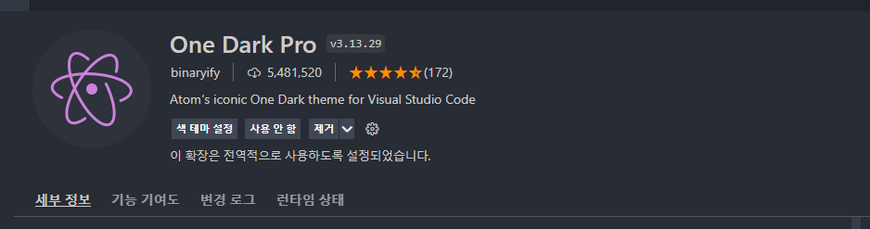
One Dark Pro – Visual Studio Code 테마 어둡게 설정

Slide 4
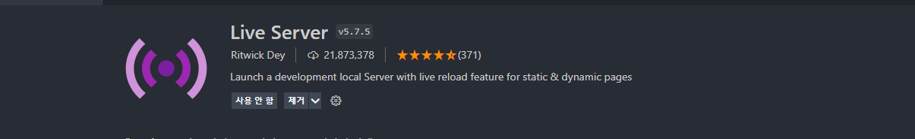
Live Server – Visual Studio Code local 서버 연결을 실시간으로 해줌.

Slide 5
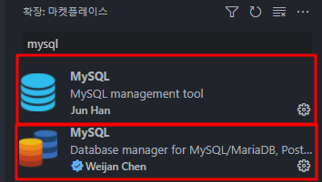

MySQL – mysql을 연동시켜주는 확장팩. Git Histroy – 깃 사용 내역을 보기 편하게 해줌.

Slide 6
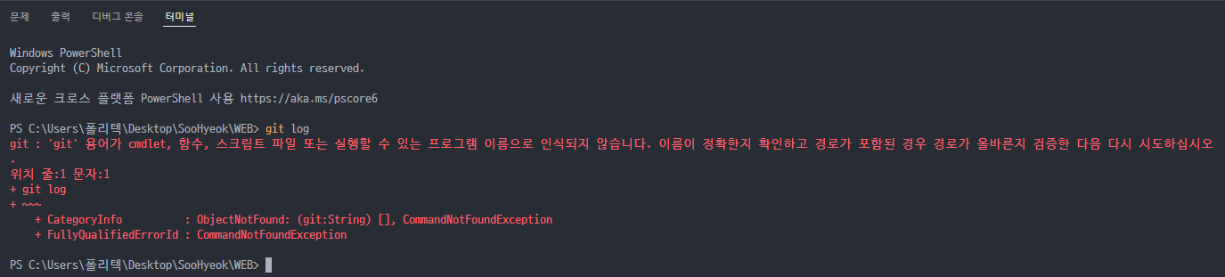
Git 사용 에러

Slide 7
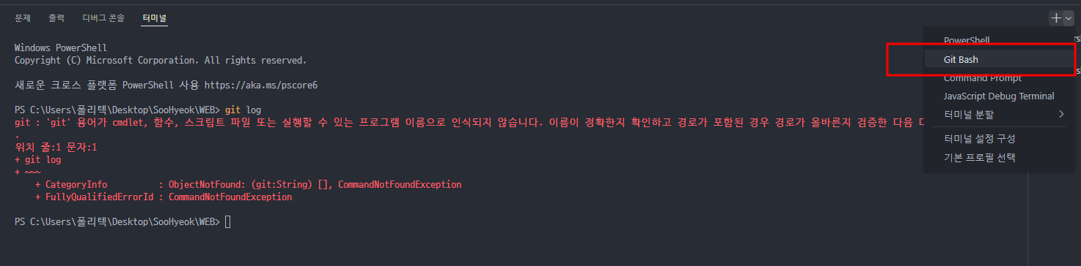
Git 에러 해결방법
터미널을 그냥 생성해서 사용하려고 하니, git 설치를 했음에도 인식하지 못하고 있었음.
터미널을 Git Bash로 다시 오픈하니 Git 명령어 사용이 가능했음.

Slide 8
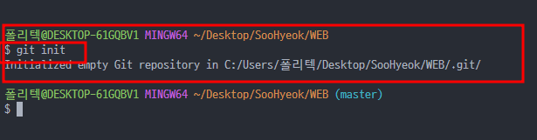

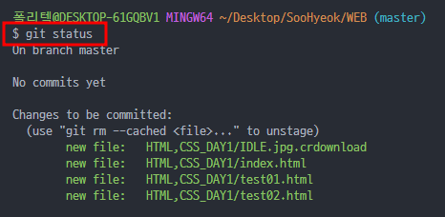
터미널로 Git 처음 생성 과정
1 . git init으로 깃으로 현재 경로 등록하기
2 . git add . 현재 경로내에 작업 변경 내용을 스테이징 영역(staging area)에 추가하기 위해서 사용
3 . git status로 git 상태 확인하기

Slide 9
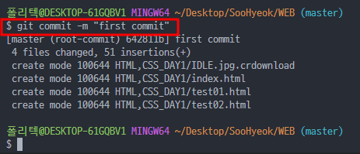
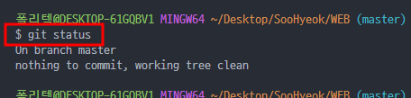
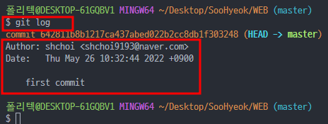
Git 자주 사용하는 명령어 – commit, log, status
git commit –m 로 커밋. –m 으로 커밋 내용 작성
git 상태 확인하기
git 사용 기록 확인하기

Slide 10
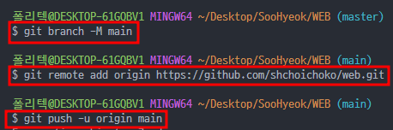

Git 자주 사용하는 명령어 – commit, log, status
git branch –m 명령어로 master branch 이름을 main으로 변경
remote add origin 명령어로 github 저장소와 연결해준다.
git push –u origin main 명령어로, 현재 WEB 안의 내용들을 github 저장소로 보낸다.
git remot -v로 원격 연결 상태를 확인한다.

Slide 11
TAG 정리
<table> - 테이블 시작
Emmet - table>tr*3>td*2 이렇게 작성하고 엔터를 치면, 3행 2열짜리 테이블이 자동 생성된다.
Rowspan = “숫자” 숫자만큼 세로 셀을 합친다.
Colspan = “숫자” 숫자만큼 가로 셀을 합친다.
Img src=“이미지 경로 혹은 url” 이미지 불러오기.
Select 으로 선택하는 창을 만들 수 있다.
Input type = “text” 로 문장을 입력 받을 수 있다.
Form form태그 안의 내용들을 action 경로로 보낼 수 있다.(보내는 버튼은 input type=“submit”이다.
Input 태그 안에 required를 작성하면 필수 작성이라는 의미이다.
<a href=“사이트 주소”> 를 이용하여 클릭 시 해당 주소로 이동한다.
A태그 안에 traget=“_blank”를 작성 시 , 눌렀을 때 새창을 띄운다.

Slide 12
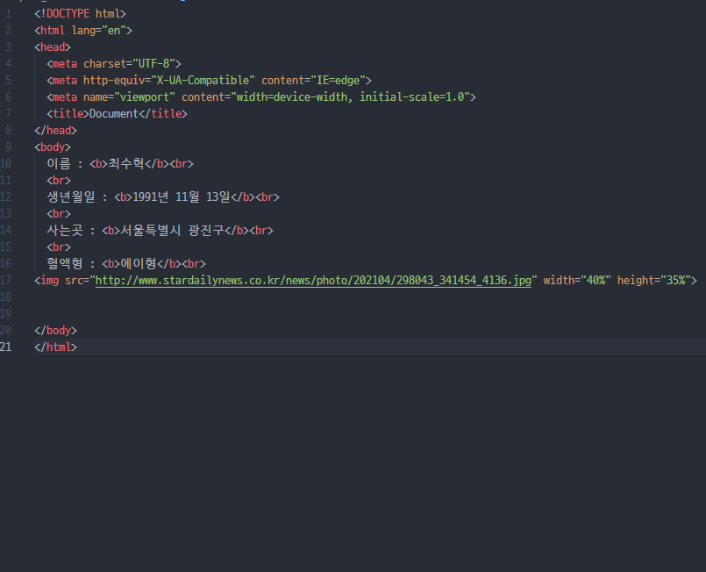
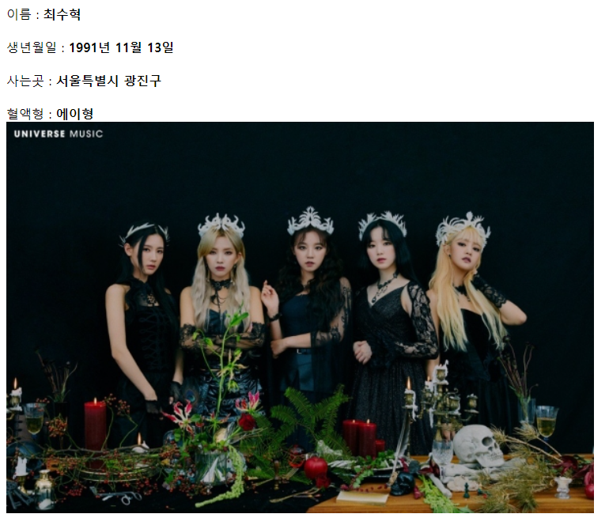

Slide 13
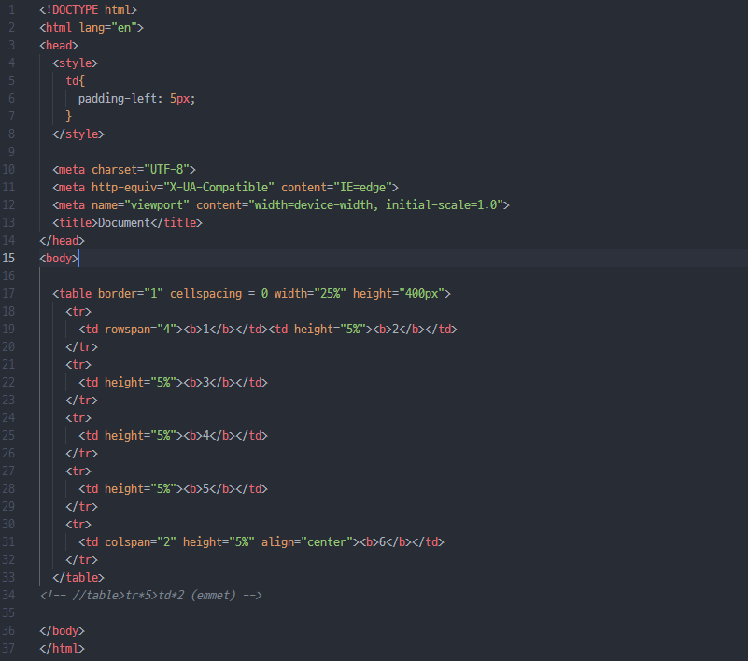
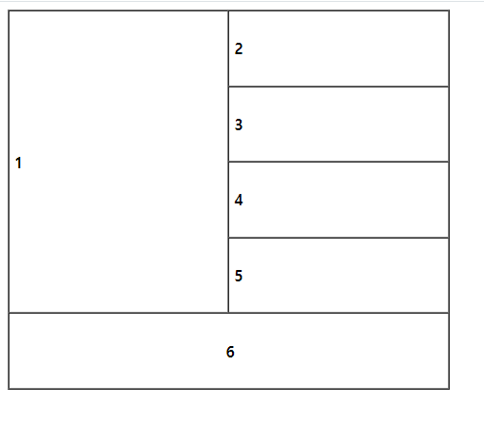

Slide 14
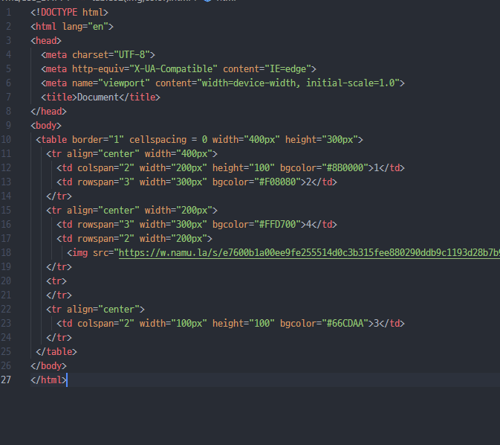
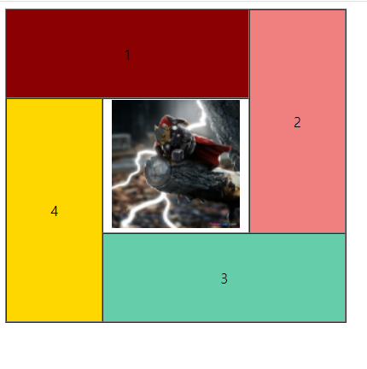

Slide 15
